Slide 1
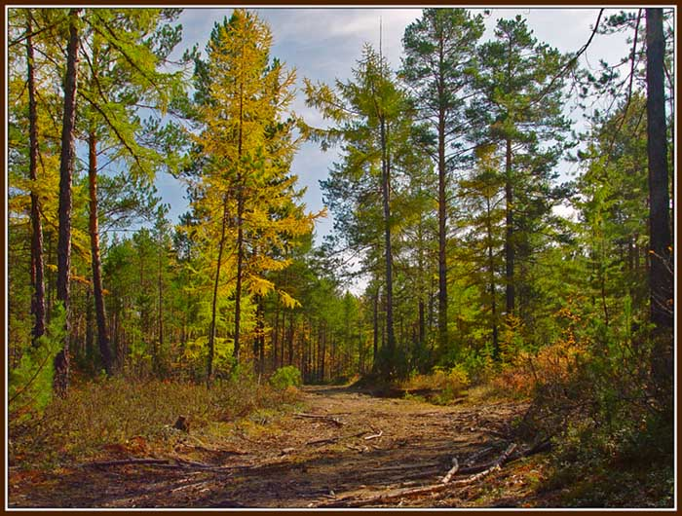
Лес и человек
Окружающий мир
4 класс
Notes:
4 класс

Slide 2
Дом
для растений, животных,
ягод, грибов
Защитник воздуха, водоёмов,
почв
«Лёгкие нашей планеты»
Значение леса
Источник
ягод, грибов, лекарственных растений
Источник древесины
Место отдыха человека
Notes:
Источник древесины

Slide 3
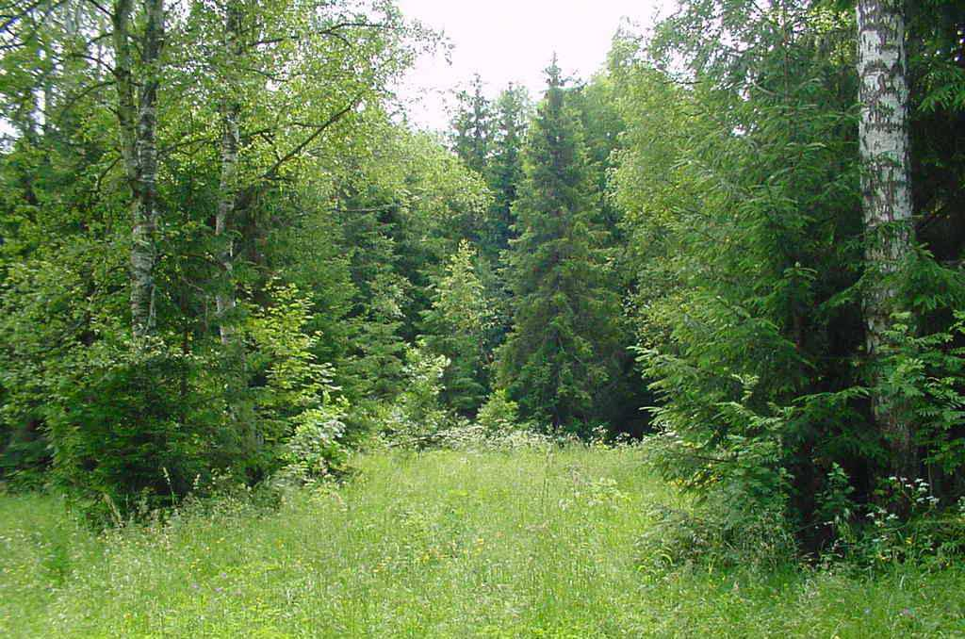
«Лёгкие нашей планеты»
1 га леса за час поглощает столько углекислого газа, сколько его образуется при дыхании 200 человек.
Notes:
1га леса за час поглощает столько углекислого газа, сколько его образуется при дыхании 200 человек.

Slide 4
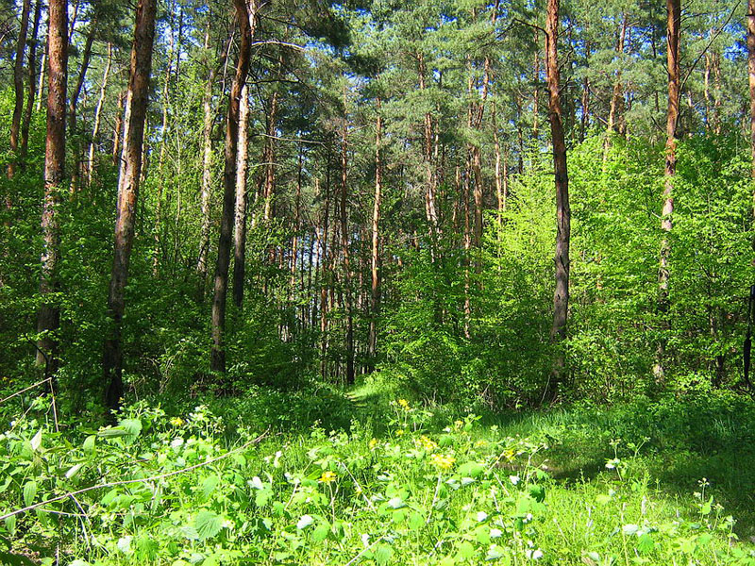
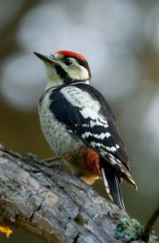
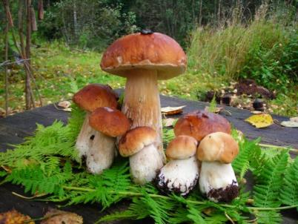
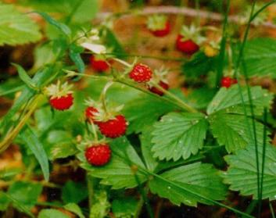
Дом
для растений,
животных,
ягод, грибов

Slide 5
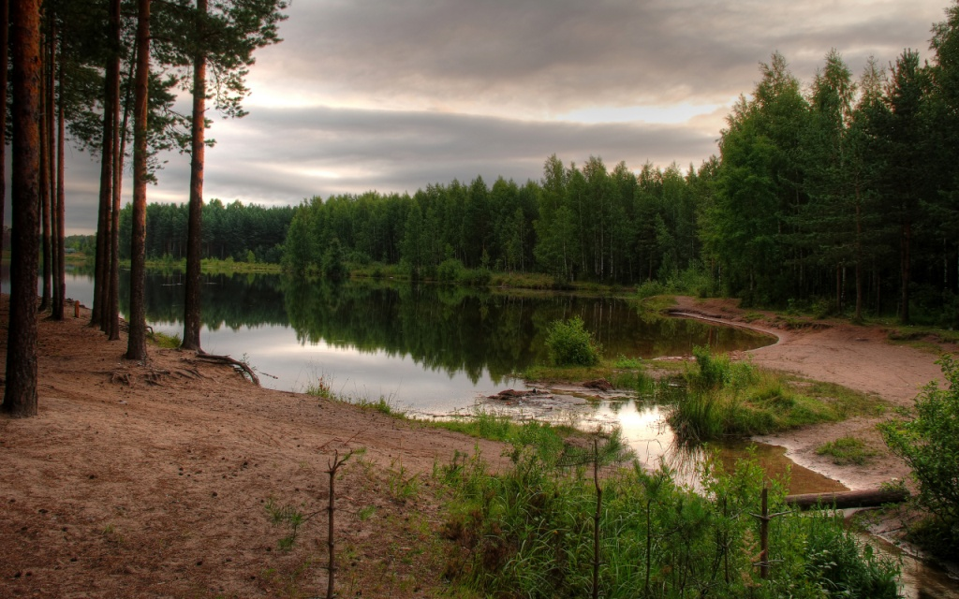
Защитник воздуха, водоёмов, почв

Slide 6
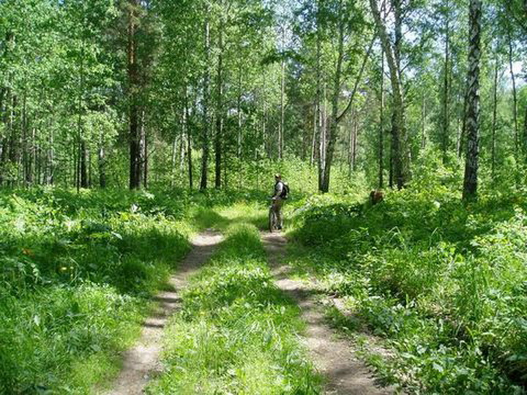
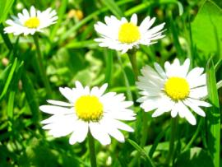
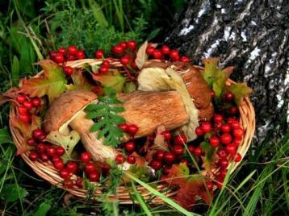
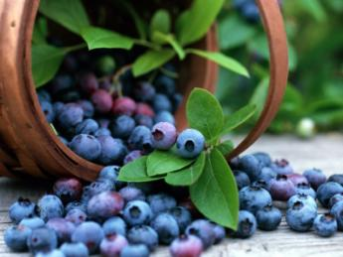
Источник
ягод, грибов, лекарственных растений

Slide 7
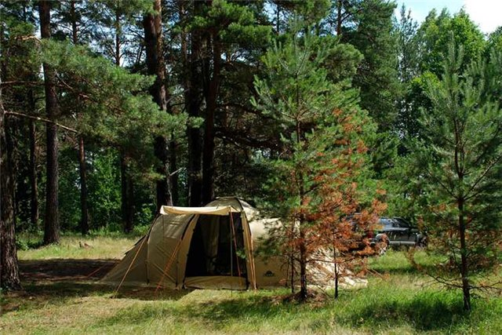
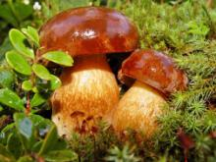
Место отдыха человека

Slide 8
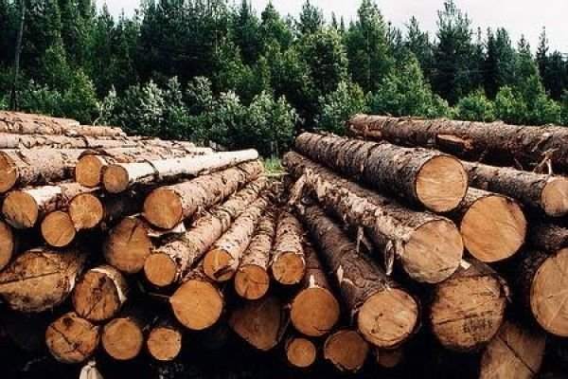
Источник древесины

Slide 9
Неумеренная охота
Вырубка,
засорение лесов
Браконьерство
Экологические проблемы
Истребление редких животных
Истребление редких растений
Лесные пожары
Notes:
Истребление редких растений

Slide 10
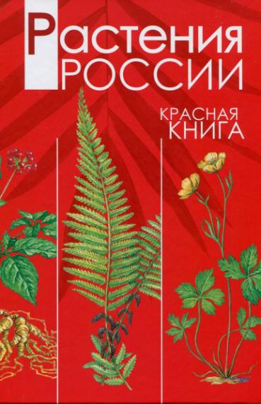
Красная книга растений
Кра́сная кни́га —список редких и находящихся под угрозой исчезновения растений и грибов.
Венерин башмачок
Женьшень
Подснежник

Slide 11
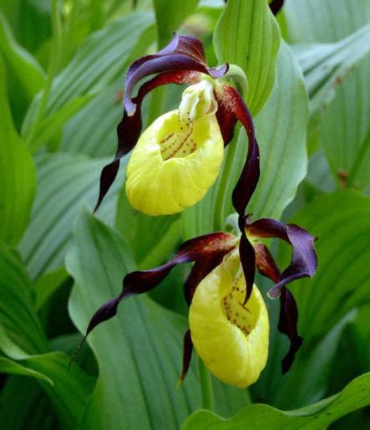
Красная книга растений
Венерин башмачок— красивейший цветок.
Название связано с необычной формой цветка — один из лепестков имеет форму туфельки.
Венерин башмачок способен цвести 2 раза в год.
Несмотря на редкость, венерин башмачок можно найти в Европе — в том числе и в России.
Однако красота цветка сделала его желанной добычей при сборе букетов, поэтому в густонаселённых районах он практически не встречается.
В связи с этим он занесён в Красную книгу.

Slide 12
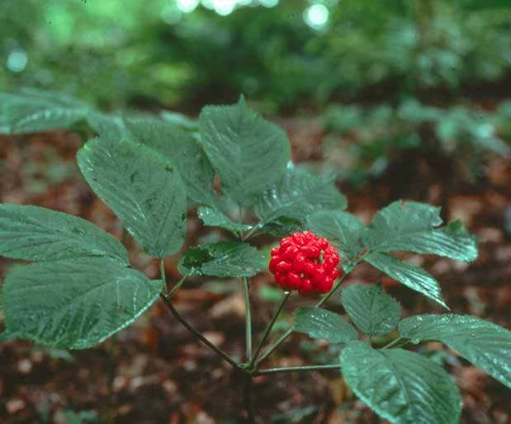
Красная книга растений
Женьшень —чудо природы, растение, которое считается лекарством от всех болезней. Название женьшеня переводится как «панацея».
На стебле, высотой 30—60 см, растут листья, форма которых перекликается с формой кленовых листьев.
Зонтики цветов неприметны, зато красные ягоды бросаются в глаза на фоне зелени.
Корень — главная ценность женьшеня — достигает в длину 12 см.
Второе название женьшеня — «корень жизни».

Slide 13
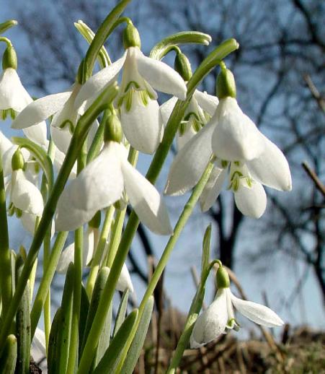
Красная книга растений
Подснежник— нежнейший весенний цветок.
Он растет на рыхлых, богатых перегноем почвах лесов среднего и нижнего горного пояса.
Это луковичное растение зацветает ранней весной — нежные колокольчики эффектно смотрятся на фоне темной зелени листьев.

Slide 14
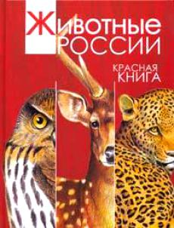
Красная книга животных
Кра́сная кни́га —список редких и находящихся под угрозой исчезновения животных.
Жук – олень
Филин
Амурский тигр
Зубр

Slide 15
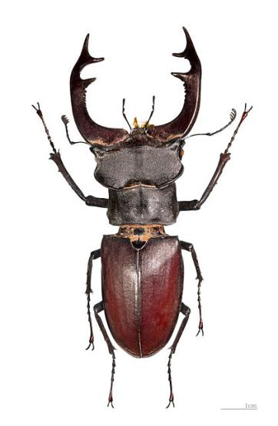
Красная книга животных
Жук-олень— крупный жук из рода рогачей.
Является самым крупным жуком, обитающим на территории Европы. Может достигать длины до 86 — 91см. Является вторым по величине жуком (после дровосека) ,обитающим на территории России.
Жук-олень встречается в дубравах и широколиственных лесах.
Исчез из-за вырубки лесов, сбора коллекционерами и случайными лицами.
Занесён в Красную книгу.

Slide 16
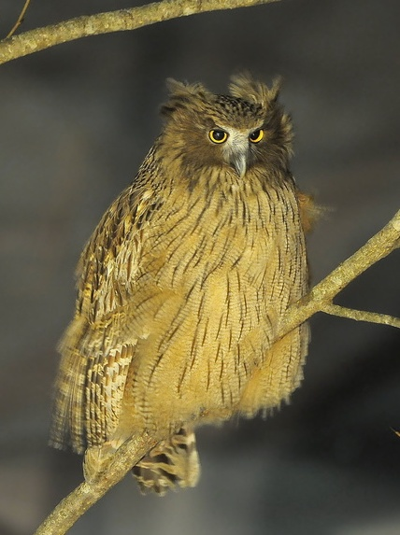
Красная книга животных
Филин — один из видов сов.
Обитает филин в тёмных смешанных и хвойных лесах.
Это самая большая сова. Длина тела от 50 до 70 см., весом от 1,5 до 3 кг. Размах крыльев филина достигает 1,5 метра и более. Окрас оперения зависит от местности, в которой он проживает. Его очень трудно заметить как днём, так и ночью. Когти очень изогнуты и острые как нож. Его добычей становятся
мыши-полевки, другие мелкие грызуны, зайцы, белки, глухари, рябчики, тетерева, гуси, утки, чайки. Охотиться на птиц филин может и полете. Продолжительность жизни филина в дикой природе 20 лет. Находится под угрозой исчезновения.

Slide 17
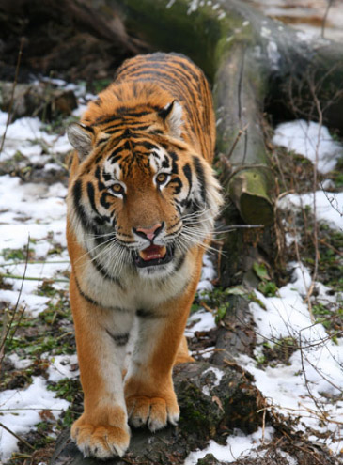
Красная книга животных
Тигр— вид хищных млекопитающих семейства кошачьих. Это самая большая из всех кошек на земле, особенно дальневосточный, уссурийский подвид. Тигры могут весить до 320 кг. Длина тигров достигает 2,8 м. Хвост 60 - 110 см. Тигр чистоплотен. Обычная добыча тигров - кабаны, олени, антилопы. Тигр за день в среднем съедает 7-9 кг мяса. Остатки добычи тигр прикрывает листьями, ветками или травой.
Обычно у тигрицы бывает 2-4 детеныша. Молодые тигры живут с матерью 2-3 года, а иногда и до 5 лет.
Тигр находится под международной охраной, внесён в Красную книгу.

Slide 18
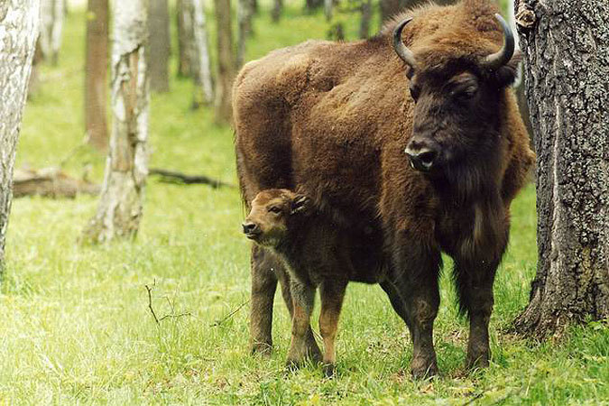
Красная книга животных
Зубр— вид быков из рода бизонов, самое тяжёлое и крупное наземное млекопитающее Европы. Длина его тела может достигать 330 см, высота в холке — двух метров, а вес — одной тонны.
Зубры живут небольшими стадами величиной от трёх до двадцати животных. Питаются они травянистой и древесно-кустарниковой (листья, побеги, кора)растительностью. Между маем и июлем рождается по одному детёнышу, питающемуся молоком матери на протяжении года. Вес телёнка при рождении — 19–25 кг.
Продолжительность жизни
зубра — 23–25 лет.
Notes:
Зубр

Slide 19
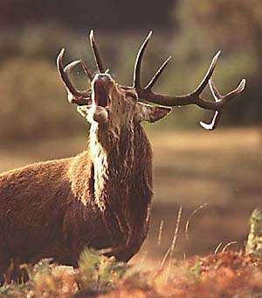
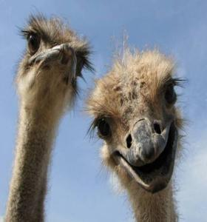
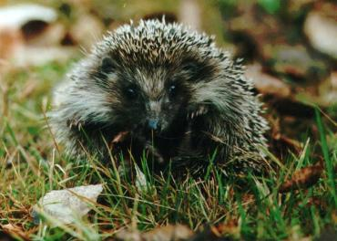
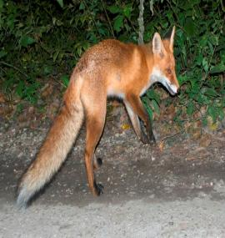
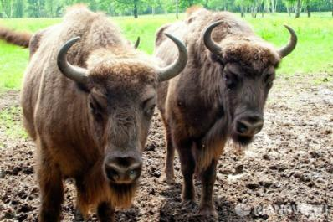
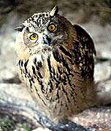
Приокско-Террасный заповедник

Slide 20
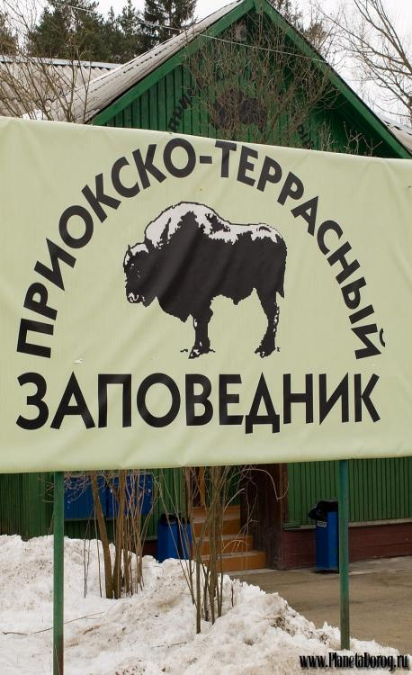
Прио́кско-Терра́сный приро́дный запове́дник — особо охраняемая территория Российской Федерации. Расположен на левом берегу Оки, в Серпуховском районе Московской области.
Был создан 19 июня 1945 года.
Широкие террасы заповедника спускаются к реке. Почти всю его территорию занимает лес.
Основными видами деревьев являются: сосна, ель, липа, дуб, берёза, осина.
В Приокско-Террасном заповеднике насчитывается
56 видов млекопитающих,
139 видов птиц, 5 видов пресмыкающихся, 10 видов земноводных и 8 видов рыб.

Slide 21
В 1948 году в заповеднике был создан
Центральный зубровый питомник. Питомник занимает площадь в 200 га. Условия, созданные в питомнике для зубров, близки к естественным. Территория питомника поделена на загоны, окружённые проволочной сеткой и соединённые длинными коридорами. В каждом из этих загонов содержится семья зубров, состоящая из одного самца, 4—5 самок и зубрят возрастом до 10 месяцев. Когда зубрятам исполняется 10 месяцев, их отделяют от матерей и объединяют в отдельное молодёжное стадо.
Центральный зубровый питомник сыграл огромную роль в спасении зубра как редкого вида.

Slide 22
Приокско-Террасный заповедник успешно выполняет задачу восстановления редких и сохранения типичных для данного региона видов. В результате деятельности образовалась стабильная, численность бобра, косули, лося, кабана, пятнистого оленя, европейского оленя.
Приокско-Террасный заповедник — научно-исследовательское учреждение, где изучается природа, развивающаяся по естественным законам без вмешательства человека.

Slide 23
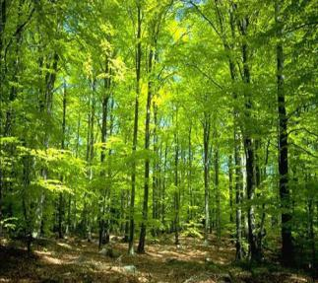
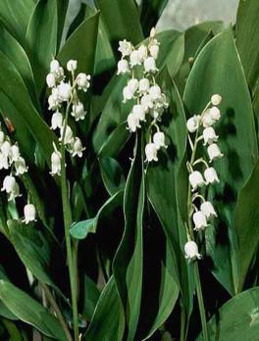
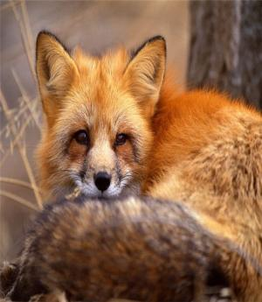
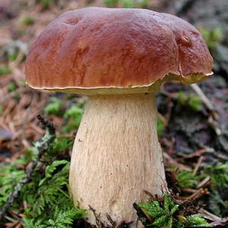
Презентация опубликована на сайте – viki.rdf.ru

